Slide 1



III Всероссийская молодежная школа-конференция "ФМЦН-2024"
Эффект близости в структуре сверхпроводник-спиральный магнетик
Лекомцев Н.В.*, Пугач Н.Г.*
*Национальный исследовательский университет «Высшая школа экономики»

Slide 2
Постановка задачи
Цель: теоретическое описание и расчёт эффекта близости в структуре сверхпроводник-геликоидальный магнетик для его сравнения с результатами экспериментов.
Задачи:
Расчёт параметров эффекта близости в пленочной структуре с конкретными параметрами;
Нахождение зависимости величины критического поля и критической температуры от угла наклона магнитной спирали;
Сравнения влияния эффекта близости на критические параметры структур с двумя типами магнетика - парамагнетика и геликоидального магнетика

Slide 3
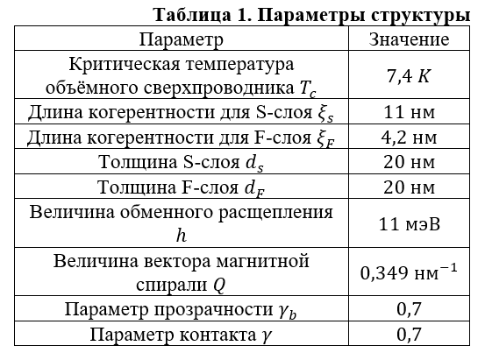
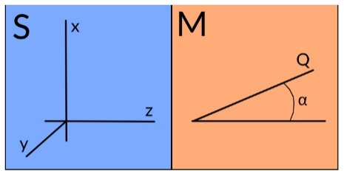
Объект исследования
Объект исследования: двухслойная плёночная структура из сверхпроводника и магнетика (SM-бислой).
Предмет исследования: эффект близости в SM-контакте и эффект спинового переключения.
Структура бислоя (сверхпроводник – спиральный магнетик)

Slide 4
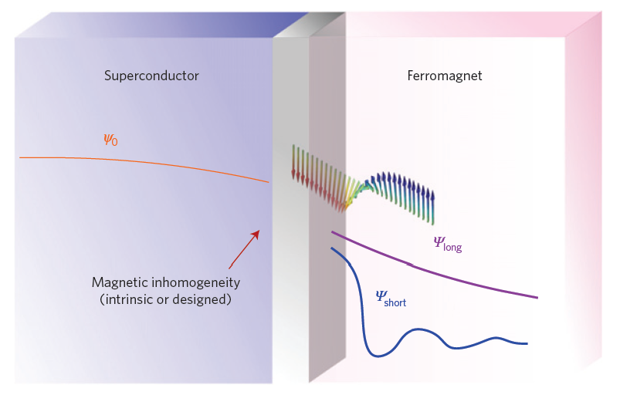
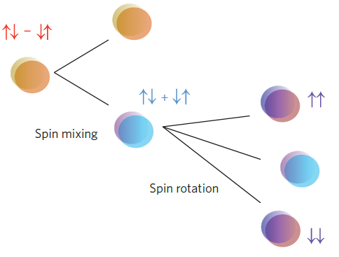
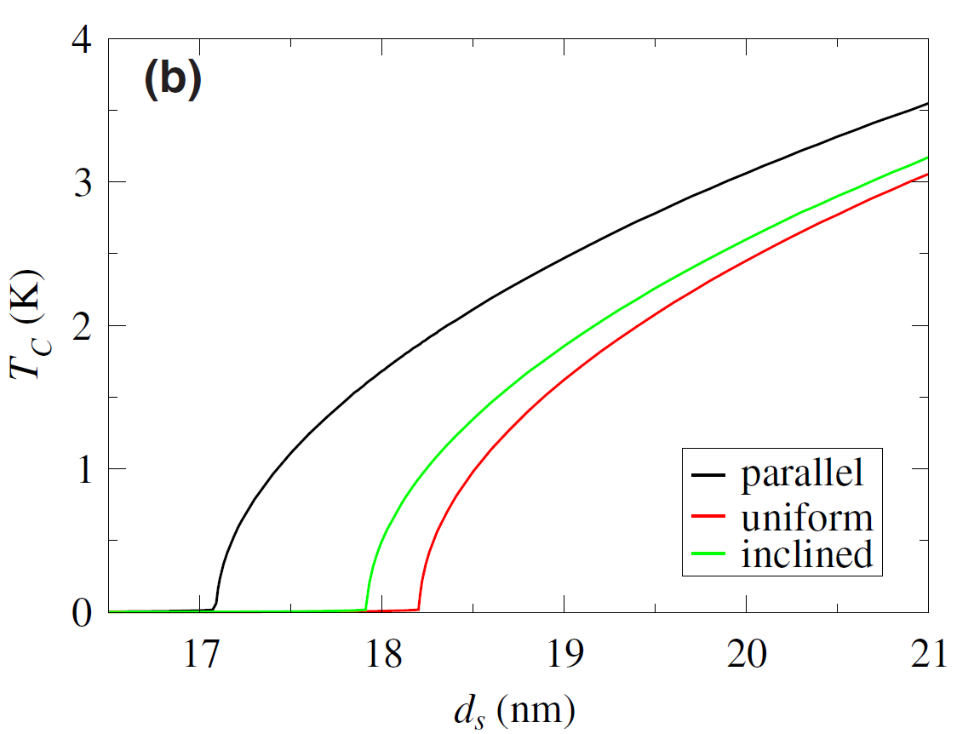
Предмет исследования
Поведение сверхпроводящих корреляций и их затухание внутри ферромагнетика [Linder, J., Robinson, J. Superconducting spintronics. Nature Phys 11, 307–315 (2015)]
Затухания сверхпроводящих корреляций внутри нормального металла (a) и внутри ферромагнетика (b) при эффекте близости
Зависимости критической температуры при различных конфигурациях спирального магнетика [N.G. Pugach et al. Phys. Rev. Applied 18, 054002]

Slide 5
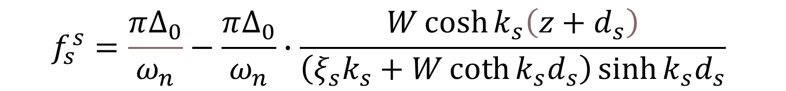

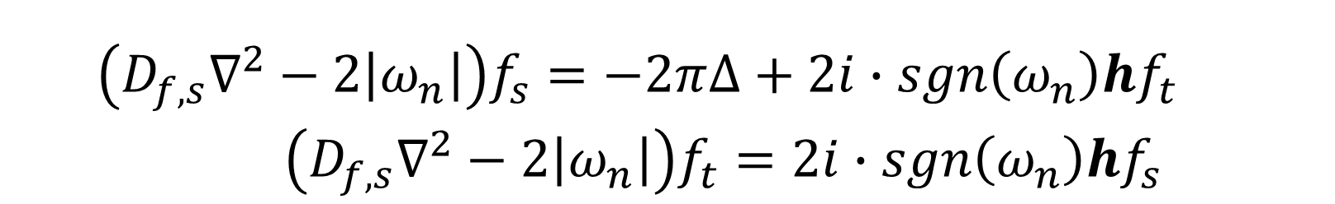
Методика исследования структуры
$$\left(D_{f,s}∇^{2}−2\left|ω_{n}\right|\right)f_{s}=−2π∆+2i∙sgn\left(ω_{n}\right)hf_{t}$$
$\left(D_{f,s}∇^{2}−2\left|ω_{n}\right|\right)f_{t}=2i∙sgn\left(ω_{n}\right)hf_{s}$
Транспортные линеаризованные уравнения Узаделя
$$ξ_{s}\frac{∂}{∂z}f_{s,t}^{S}=γξ_{f}\frac{∂}{∂z}f_{s,t}$$
$$f_{s,t}^{S}=f_{s,t}±γ_{b}ξ_{f}\frac{∂}{∂z}f_{s,t}$$
Граничные условия Куприянова-Лукичева
Аномальные функции Грина
$$f_{s}^{s}=\frac{π∆_{0}}{ω_{n}}−\frac{π∆_{0}}{ω_{n}}∙\frac{W\cosh{k_{s}\left(z+d_{s}\right)}}{\left(ξ_{s}k_{s}+W\coth{k_{s}d_{s}}\right)\sinh{k_{s}d_{s}}}$$

Slide 6
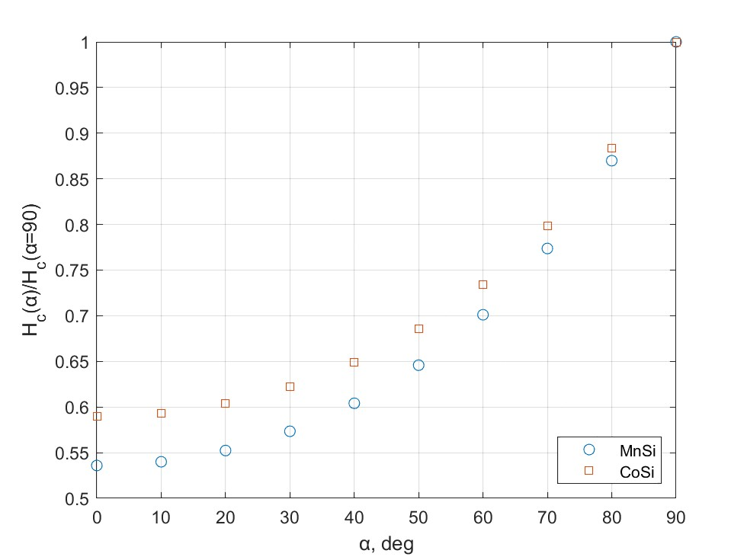
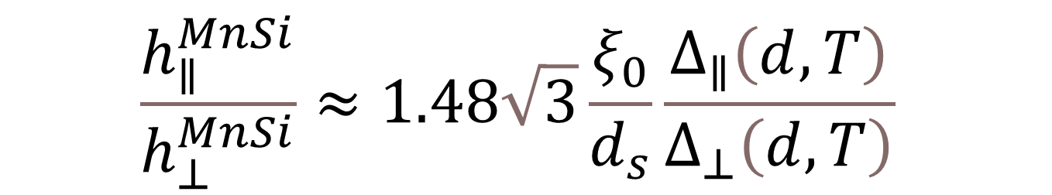
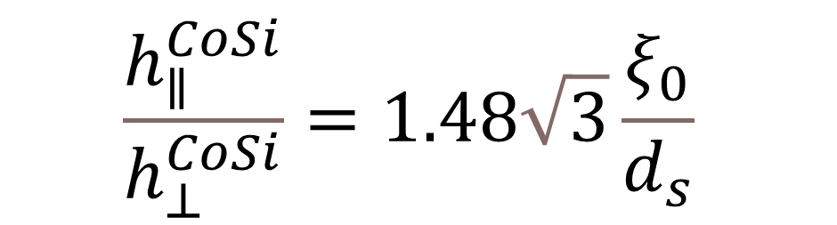
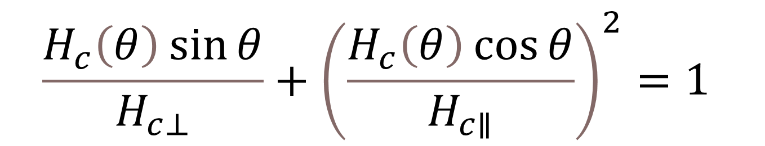
Угловая зависимость критического поля
$$\frac{H_{c}\left(θ\right)\sin{θ}}{H_{c⊥}}+{\left(\frac{H_{c}\left(θ\right)\cos{θ}}{H_{c∥}}\right)}^{2}=1$$
$$\frac{h_{∥}^{CoSi}}{h_{⊥}^{CoSi}}=1.48\sqrt{3}\frac{ξ_{0}}{d_{s}}$$
$$\frac{h_{∥}^{MnSi}}{h_{⊥}^{MnSi}}≈1.48\sqrt{3}\frac{ξ_{0}}{d_{s}}\frac{∆_{∥}\left(d,T\right)}{∆_{⊥}\left(d,T\right)}$$

Slide 7
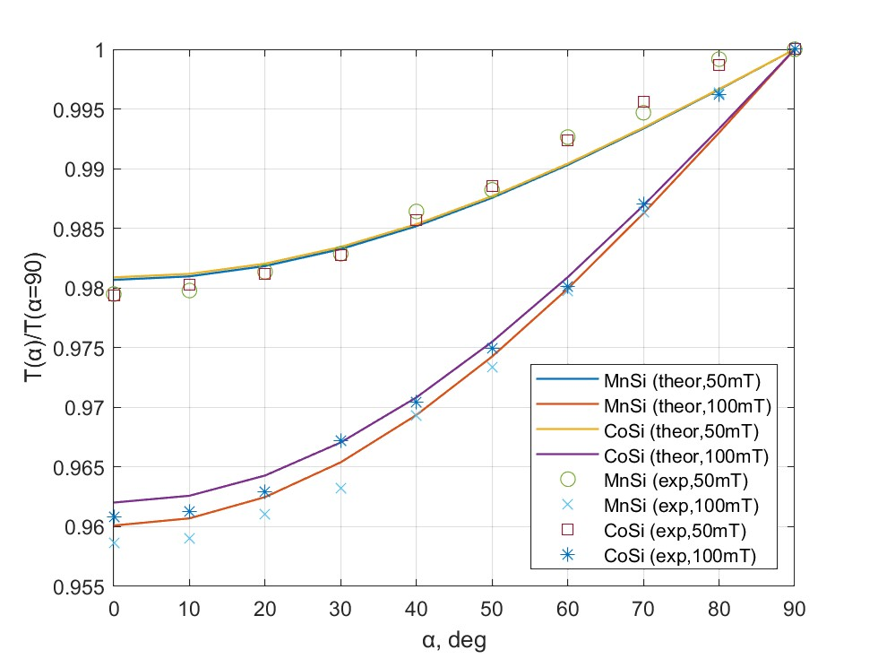
Угловая зависимость критической температуры
$$T_{с}=T_{cb}\left(1−H_{ext}\sin{θ}h_{⊥}^{−1}−H_{ext}^{2}\cos^{2}{θ}h_{∥}^{−2}\right)$$

Slide 8
Заключение
Во внешнем магнитном поле 100 мТл для MnSi наблюдается эффект близости, зависящий от угла – с уменьшением угла критические параметры подавляются сильнее, чем в CoSi, имеющем парамагнитную магнитную структуру.
Наблюдается хорошее соответствие предложенной теории с результатами экспериментов в структурах на основе бислоёв Nb/MnSi и Nb/CoSi.
Использование геликоидального магнетика в качестве одного из функциональных слоев сверхпроводникового спин-вентиля обосновано более выраженным эффектом близости.

